Slide 1






Estudio del último eclipse cromosférico de Zeta Aurigae, Otoño 2019
23 Febrero 2021
Director: Klaus Peter Schröder
Codirector: Luis A. Núñez
Codirector: Faiber Danilo Rosas
Autora: Natalia Lucía Oliveros Gómez
UNIVERSIDAD INDUSTRIAL DE SANTANDER – UNIVERSIDAD DE GUANAJUATO

Slide 2
Contenido
Planteamiento del problema
Fotometría
Datos observacionales
Espectroscopía
Curvas de crecimiento
Discusión de resultados
Conclusiones
UNIVERSIDAD INDUSTRIAL DE SANTANDER – UNIVERSIDAD DE GUANAJUATO

Slide 3
Planteamiento del problema Datos observacionales Curvas de Crecimiento y resultados Conclusiones
Planteamiento del problema
UNIVERSIDAD INDUSTRIAL DE SANTANDER – UNIVERSIDAD DE GUANAJUATO

Slide 4


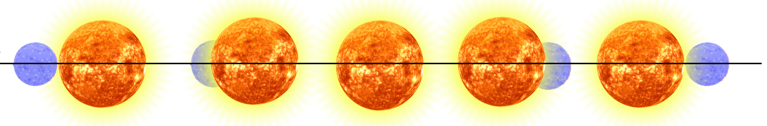
Planteamiento del problema Datos observacionales Curvas de Crecimiento y resultados Conclusiones
Binarias visuales
Binarias astrométricas
De todas las millones de estrellas, no todas son individuales
Algunas están ligadas gravitacionalmente
x
Medio directo para obtener parámetros estelares
Binarias espectroscópicas
Binarias ópticas (falsas binarias)
SISTEMAS BINARIOS
x
Análisis orbital
Cálculo de masas
Análisis atmosférico
Binarias eclipsantes
No eclipsado
Eclipse parcial
Eclipse total
Eclipse parcial
No eclipsado
UNIVERSIDAD INDUSTRIAL DE SANTANDER – UNIVERSIDAD DE GUANAJUATO
1

Slide 5

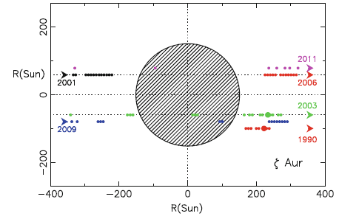
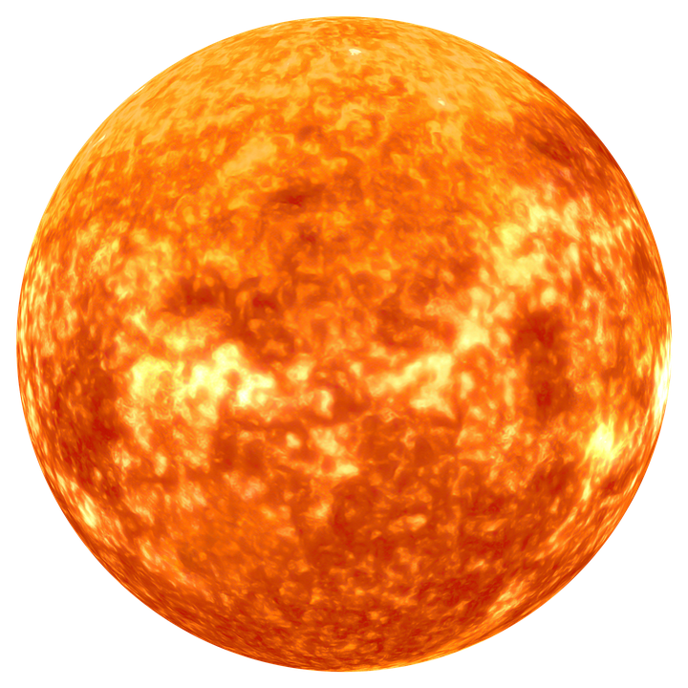
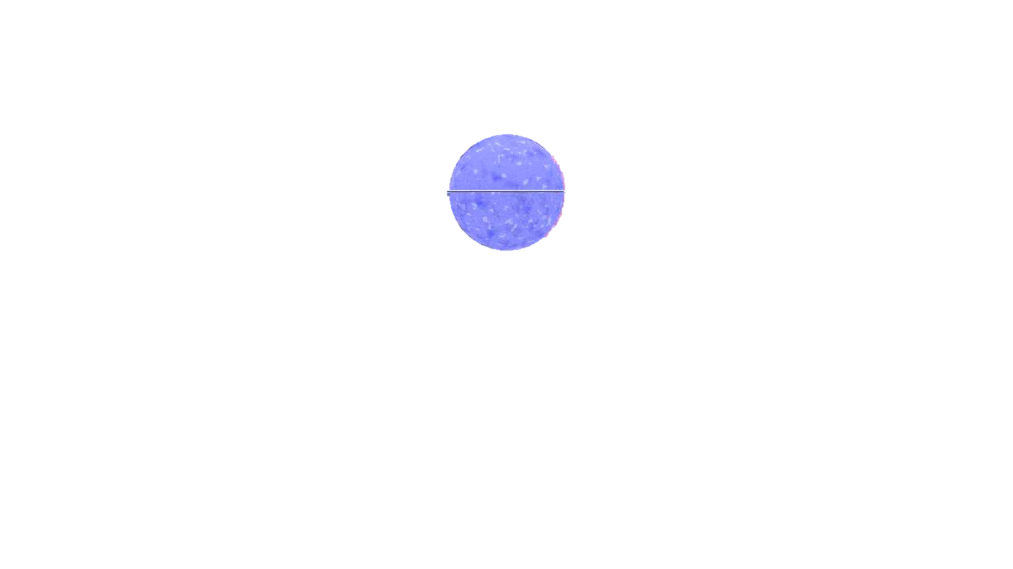
Planteamiento del problema Datos observacionales Curvas de Crecimiento y resultados Conclusiones
ZETA AURIGAE
x
Modelar gradientes de densidad y temperatura
Estrella gigante roja K IV + Estrella secuencia principal B V
Ake, T. B., y Griffin, E. (2015). Springe
UNIVERSIDAD INDUSTRIAL DE SANTANDER – UNIVERSIDAD DE GUANAJUATO
2

Slide 6
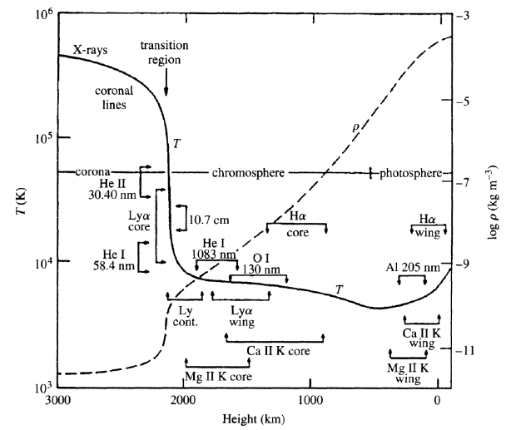
Planteamiento del problema Datos observacionales Curvas de Crecimiento y resultados Conclusiones
x
Diferentes propiedades en las zonas de la atmósfera
Vernazza, Jorge E. y cols., (1973) Astrophysical Journal
UNIVERSIDAD INDUSTRIAL DE SANTANDER – UNIVERSIDAD DE GUANAJUATO
3

Slide 7
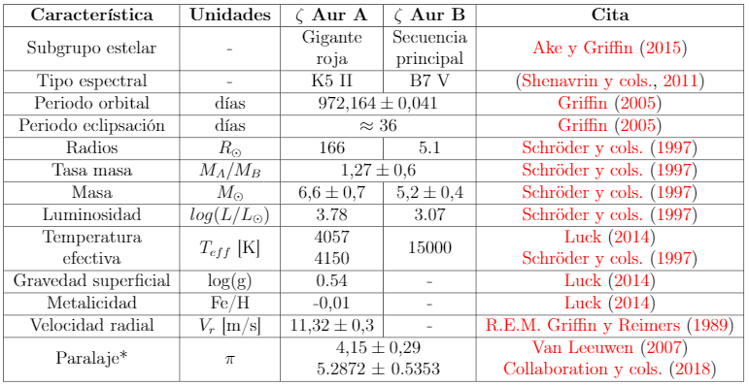
Planteamiento del problema Datos observacionales Curvas de Crecimiento y resultados Conclusiones
ZETA AURIGAE
UNIVERSIDAD INDUSTRIAL DE SANTANDER – UNIVERSIDAD DE GUANAJUATO
4

Slide 8








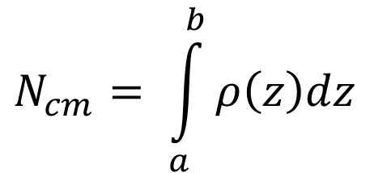
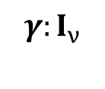

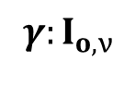
Planteamiento del problema Datos observacionales Curvas de Crecimiento y resultados Conclusiones
Densidad masa columnar
$$N$$
z$, T$
$$N_{cm}= \int_{a}^{b}{ρ\left(z\right)dz}$$
$$n(z)$$
Cromósfera
$$σ$$
$$A$$
$$n(z)$$
Zona Convectiva
$$γ:I_{ν}$$
$$γ:I_{o,ν}$$
Fotósfera
Corona
UNIVERSIDAD INDUSTRIAL DE SANTANDER – UNIVERSIDAD DE GUANAJUATO
5

Slide 9
Planteamiento del problema Datos observacionales Curvas de Crecimiento y resultados Conclusiones
Pregunta problema
¿Cómo varía la densidad de masa columnar con la altitud atmosférica y su variabilidad en el tiempo?
UNIVERSIDAD INDUSTRIAL DE SANTANDER – UNIVERSIDAD DE GUANAJUATO
6

Slide 10
Planteamiento del problema Datos observacionales Curvas de Crecimiento y resultados Conclusiones
Datos observacionales
UNIVERSIDAD INDUSTRIAL DE SANTANDER – UNIVERSIDAD DE GUANAJUATO

Slide 11
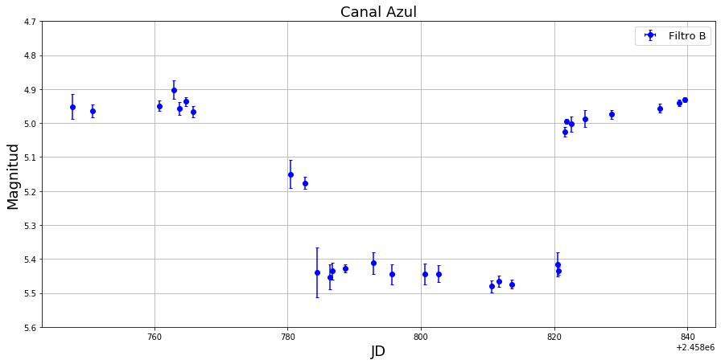
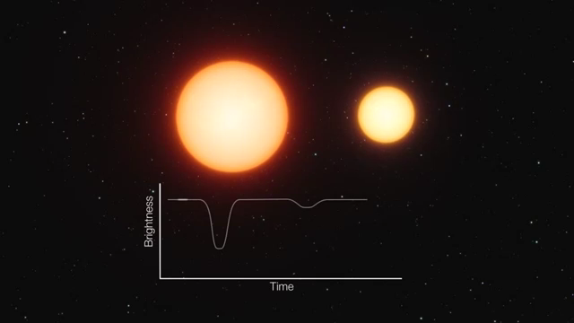
Planteamiento del problema Datos observacionales Curvas de Crecimiento y resultados Conclusiones
FOTOMETRÍA
American Association of Variable Star Observers (AVSSO)
24 octubre
24 - 26
octubre
27 octubre
01 diciembre
01 - 03 diciembre
03 Diciembre
UNIVERSIDAD INDUSTRIAL DE SANTANDER – UNIVERSIDAD DE GUANAJUATO
7

Slide 12




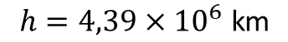

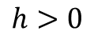
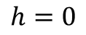
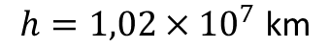
Planteamiento del problema Datos observacionales Curvas de Crecimiento y resultados Conclusiones
ALTURA PROYECTADA DEL ECLIPSE
Altura en que la estrella está ocultada a la mitad
Ingreso
Octubre 26 de 2019, a las 2:20h UTC
$$h>0$$
Diciembre 03 de 2019, a las 12h UTC.
Egreso
x
$$h=0$$
$$h=1,02×{10}^{7} \text{km}$$
$$h=4,39×{10}^{6} \text{km}$$
$$v_{tan}$$
$$v_{tan}$$
$$v_{tan}$$
Octubre 24
Octubre 25
UNIVERSIDAD INDUSTRIAL DE SANTANDER – UNIVERSIDAD DE GUANAJUATO
8

Slide 13
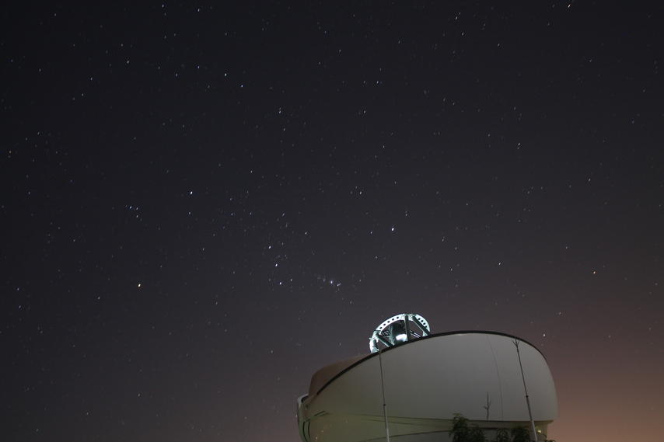
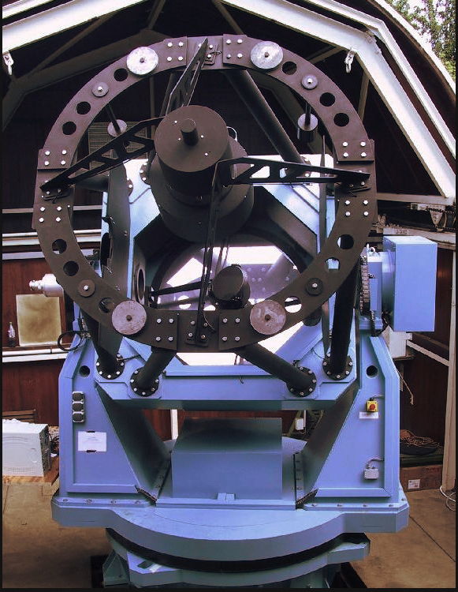
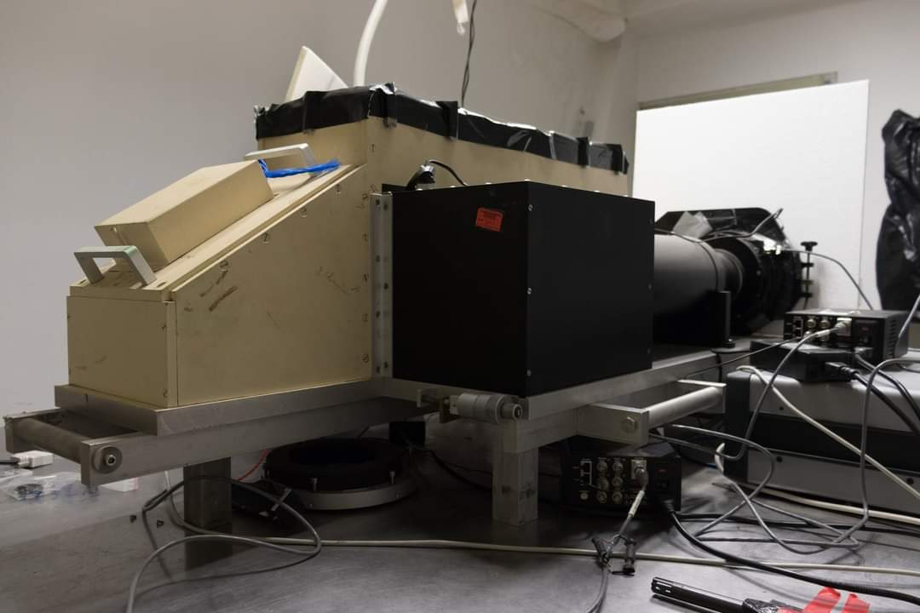
Planteamiento del problema Datos observacionales Curvas de Crecimiento y resultados Conclusiones
ESPECTROSCOPÍA
Telescopio TIGRE-HEROS
Guanajuato - México
Hamburgo - Alemania
Liège - Bélgica
Resolución 21000
Relación S/N 200-300
Schmitt, J. H. M. M. y cols. (2014) Astronomische Nachrichten
UNIVERSIDAD INDUSTRIAL DE SANTANDER – UNIVERSIDAD DE GUANAJUATO
9

Slide 14
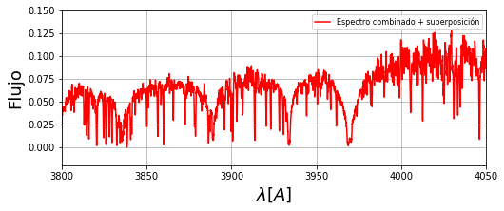
Planteamiento del problema Datos observacionales Curvas de Crecimiento y resultados Conclusiones
Eclipse
Cromosférico
Primer contacto
Espectro Compuesto
Presencia de todas las líneas de las dos estrellas más las de la cromósfera de la gigante
Superposición de la estrella gigante y en secuencia principal, teniendo en cuenta componentes cromosféricas
Eclipse parcial
UNIVERSIDAD INDUSTRIAL DE SANTANDER – UNIVERSIDAD DE GUANAJUATO
10

Slide 15
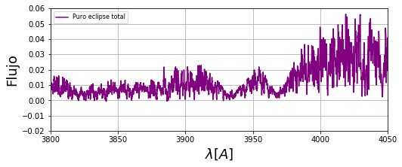
Planteamiento del problema Datos observacionales Curvas de Crecimiento y resultados Conclusiones
Espectro Puro
Presencia de todas las líneas de la estrella gigante
Eclipse total
La estrella en secuencia principal está tras la gigante
UNIVERSIDAD INDUSTRIAL DE SANTANDER – UNIVERSIDAD DE GUANAJUATO
11

Slide 16

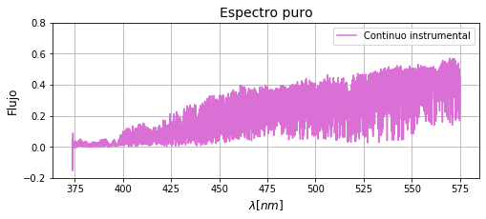
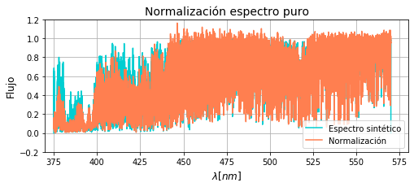


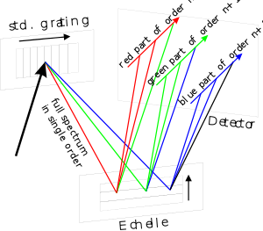
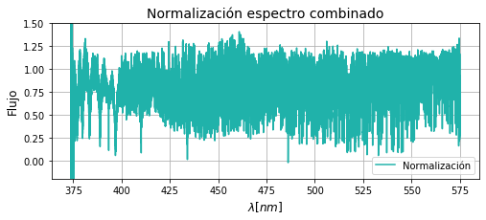
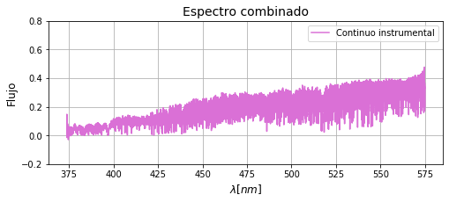
Planteamiento del problema Datos observacionales Curvas de Crecimiento y resultados Conclusiones
NORMALIZACIÓN
+
Continuo de la estrella
iSPar
+
iSPec
Blanco-Cuaresma, S. (2019) Monthly Notices of the Royal Astronomical Society.
Blanco-Cuaresma, y cols. (2014) Astronomy and Astrophysics.
Rosas, F. (En preparación).
https://www.blancocuaresma.com/s/iSpec
UNIVERSIDAD INDUSTRIAL DE SANTANDER – UNIVERSIDAD DE GUANAJUATO
12

Slide 17
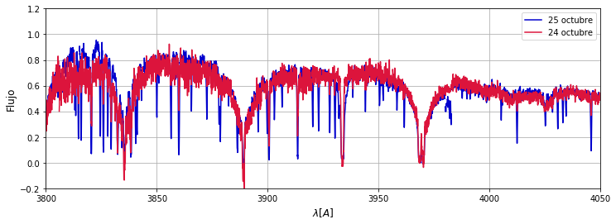

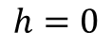
Planteamiento del problema Datos observacionales Curvas de Crecimiento y resultados Conclusiones
SUSTRACCIÓN
x
$$h=0$$
$$v_{tan}$$
UNIVERSIDAD INDUSTRIAL DE SANTANDER – UNIVERSIDAD DE GUANAJUATO
13

Slide 18
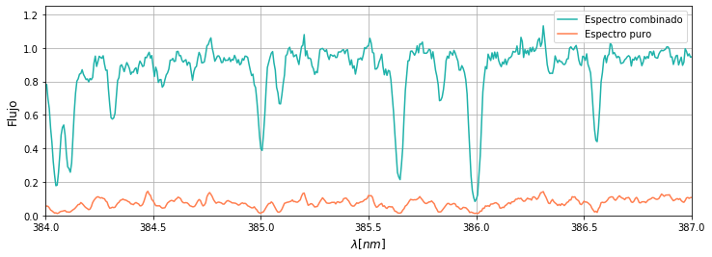
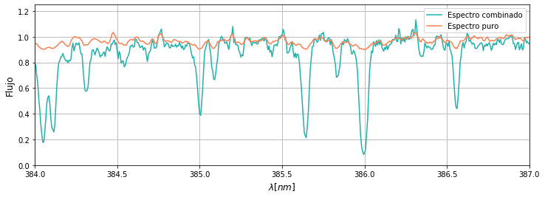
Planteamiento del problema Datos observacionales Curvas de Crecimiento y resultados Conclusiones
SUSTRACCIÓN
La profundidad del continuo no es la misma
UNIVERSIDAD INDUSTRIAL DE SANTANDER – UNIVERSIDAD DE GUANAJUATO
14

Slide 19
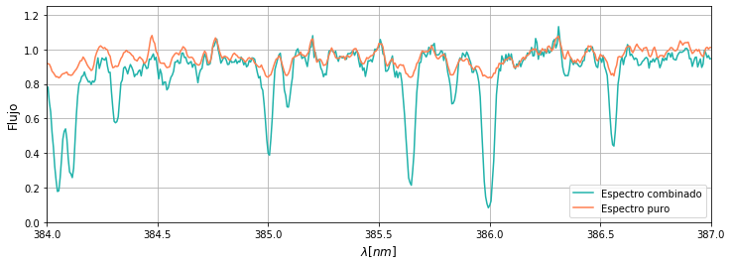
Planteamiento del problema Datos observacionales Curvas de Crecimiento y resultados Conclusiones
SUSTRACCIÓN
Se encuentran factores multiplicativos
Continuo de la estrella
Irradiancia
Las estrellas tienen diferentes temperaturas, por lo tanto su absorción es diferente
Para cada ventana se tienen diferentes factores
Long onda
UNIVERSIDAD INDUSTRIAL DE SANTANDER – UNIVERSIDAD DE GUANAJUATO
15

Slide 20
Planteamiento del problema Datos observacionales Curvas de Crecimiento y resultados Conclusiones
SUSTRACCIÓN
Se aplica al:
24 OCT
25 OCT
Líneas de absorción cromosférica
UNIVERSIDAD INDUSTRIAL DE SANTANDER – UNIVERSIDAD DE GUANAJUATO
16

Slide 21
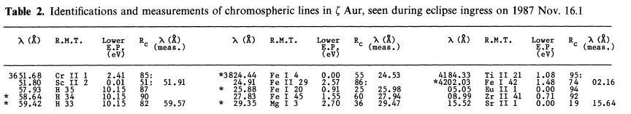
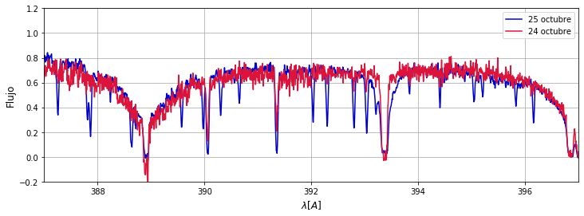
Planteamiento del problema Datos observacionales Curvas de Crecimiento y resultados Conclusiones
IDENTIFICACIÓN DE LÍNEAS
R.E.M Griffin, y cols., (1989) Astronomy and Astrophysics
Longitud de onda Elemento
Se revisa línea a línea para determinar los extremos de las líneas
UNIVERSIDAD INDUSTRIAL DE SANTANDER – UNIVERSIDAD DE GUANAJUATO
17

Slide 22
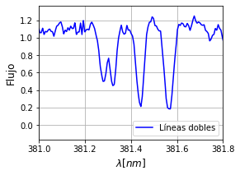
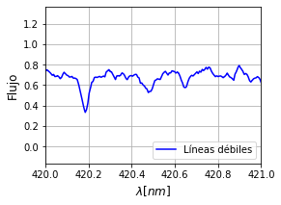
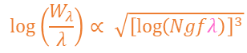

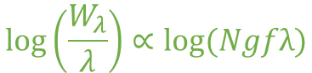
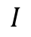
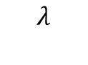
Planteamiento del problema Datos observacionales Curvas de Crecimiento y resultados Conclusiones
LÍNEAS A ANALIZAR
$$I$$
continuo
Poca resolución para resolver las líneas
Damping wings
Líneas fuertes
Líneas
saturadas
Remanentes de fotosfera
$$\log\left(\frac{W_{λ}}{λ}\right)∝ \sqrt{log⁡(Ngfλ)}$$
$$λ$$
$$\log\left(\frac{W_{λ}}{λ}\right)∝log⁡(Ngfλ)$$
$$\log\left(\frac{W_{λ}}{λ}\right)∝ \sqrt{{\left[\log\left(Ngfλ\right)\right]}^{3}}$$
10 Ti II
09 Fe I
Conocer los datos atómicos de las líneas
24 OCT
25 OCT
21 Ti II
25 Fe I
Kupka, F., y cols (1999). Astronomy and Astrophysics Supplement Series
K.-P.Schroder, y cols., (1989) Astronomy and Astrophysics
UNIVERSIDAD INDUSTRIAL DE SANTANDER – UNIVERSIDAD DE GUANAJUATO
18

Slide 23
Planteamiento del problema Datos observacionales Curvas de Crecimiento y resultados Conclusiones
Curvas de crecimiento
+
Resultados
UNIVERSIDAD INDUSTRIAL DE SANTANDER – UNIVERSIDAD DE GUANAJUATO

Slide 24
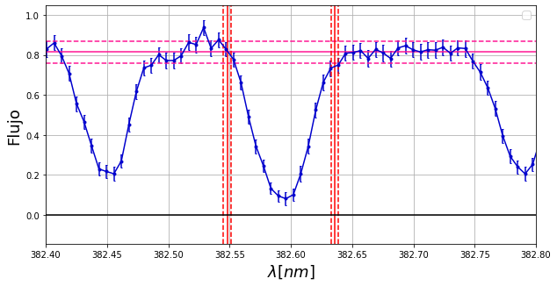

Planteamiento del problema Datos observacionales Curvas de Crecimiento y resultados Conclusiones
ANCHOS EQUIVALENTES Y DATOS ATÓMICOS
inputs
outputs
Lista datos atómicos
Líneas teóricas
Espectro
Elemento
Anchos equivalentes
Errores
Datos atómicos
$$W_{λ}$$
Área bajo curva
Área bajo continuo
Área de la línea
Área de la línea
UNIVERSIDAD INDUSTRIAL DE SANTANDER – UNIVERSIDAD DE GUANAJUATO
19

Slide 25
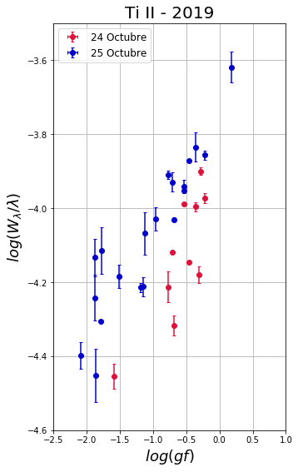
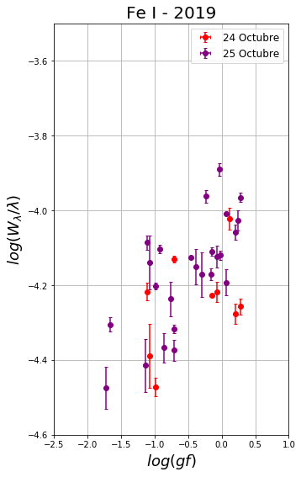
Planteamiento del problema Datos observacionales Curvas de Crecimiento y resultados Conclusiones
CURVAS DE CRECIMIENTO OBSERVACIONALES
UNIVERSIDAD INDUSTRIAL DE SANTANDER – UNIVERSIDAD DE GUANAJUATO
20

Slide 26
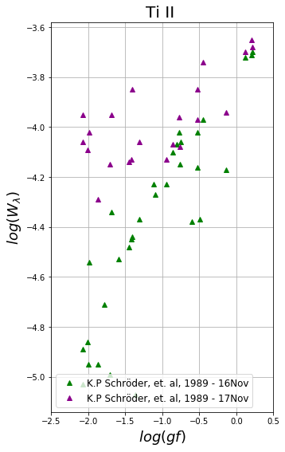
Planteamiento del problema Datos observacionales Curvas de Crecimiento y resultados Conclusiones
CURVAS DE CRECIMIENTO OBSERVACIONALES
Gran diferencia entre las fechas
1987
Similitud
entre las fechas
2019
UNIVERSIDAD INDUSTRIAL DE SANTANDER – UNIVERSIDAD DE GUANAJUATO
21

Slide 27
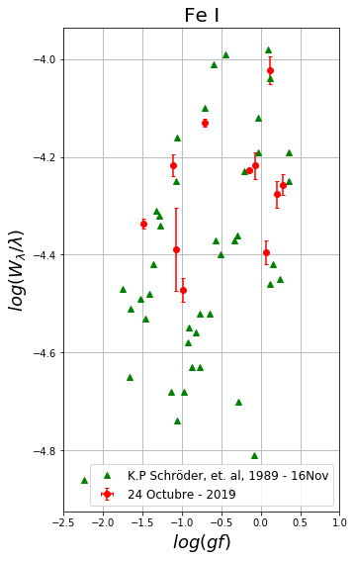
Planteamiento del problema Datos observacionales Curvas de Crecimiento y resultados Conclusiones
CURVAS DE CRECIMIENTO OBSERVACIONALES
1987
Gran dispersión de datos
&
2019
Fotósfera
Remanentes fotosféricos
Fe neutro
Cromósfera
UNIVERSIDAD INDUSTRIAL DE SANTANDER – UNIVERSIDAD DE GUANAJUATO
22

Slide 28
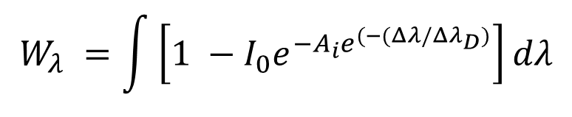
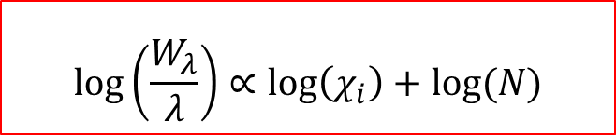
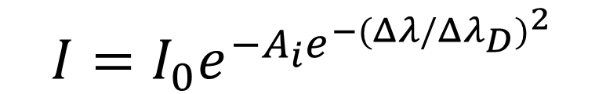

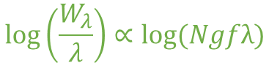
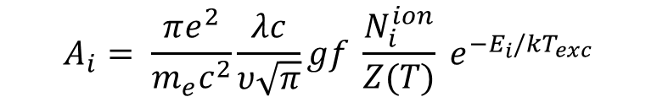
Planteamiento del problema Datos observacionales Curvas de Crecimiento y resultados Conclusiones
CURVAS DE CRECIMIENTO TEÓRICAS
Perfil gaussiano:
Ancho equivalente:
Continuo
$$I=I_{0}e^{−A_{i}e^{−{(Δλ/Δλ_{D})}^{2}}⁡}$$
$$W_{λ} =\int{\left[1 −I_{0}e^{−A_{i}e^{(−(Δλ/Δλ_{D})}⁡}\right]dλ}$$
Long doppler
Ecuación de Saha
Densidad masa columnar
Datos atómicos:
$$A_{i}= \frac{πe^{2}}{m_{e}c^{2}}\frac{λc}{υ\sqrt{π}}gf \frac{N_{i}^{ion}}{Z(T)} e^{−E_{i}/kT_{exc}}$$
$$χ_{i}= \frac{λgf}{Z(T)} e^{−E_{i}/kT_{exc}}$$
Temperatura de excitación
Fuerza del oscilador
Peso estadístico
Función de partición
$$\log\left(\frac{W_{λ}}{λ}\right)∝\log\left(χ_{i}\right)+log⁡(N)$$
$$\log\left(\frac{W_{λ}}{λ}\right)∝log⁡(Ngfλ)$$
UNIVERSIDAD INDUSTRIAL DE SANTANDER – UNIVERSIDAD DE GUANAJUATO
23

Slide 29
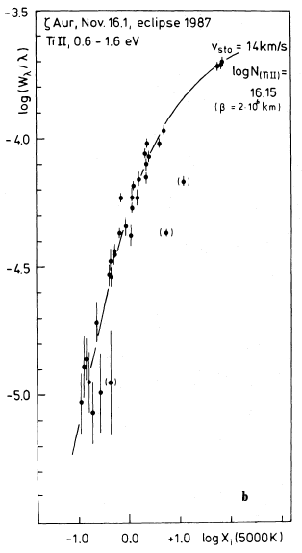
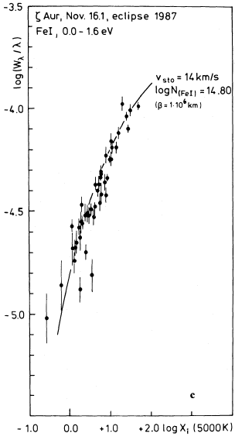
Planteamiento del problema Datos observacionales Curvas de Crecimiento y resultados Conclusiones
CURVAS DE CRECIMIENTO TEÓRICAS
K.-P.Schroder, y cols., (1989) Astronomy and Astrophysics
UNIVERSIDAD INDUSTRIAL DE SANTANDER – UNIVERSIDAD DE GUANAJUATO
24

Slide 30




Planteamiento del problema Datos observacionales Curvas de Crecimiento y resultados Conclusiones
CURVAS DE CRECIMIENTO EMPÍRICAS
24 OCT
$$\log\left(N\right)=17,15$$
25 OCT
$$\log\left(N\right)=17,45$$
UNIVERSIDAD INDUSTRIAL DE SANTANDER – UNIVERSIDAD DE GUANAJUATO
25

Slide 31




Planteamiento del problema Datos observacionales Curvas de Crecimiento y resultados Conclusiones
CURVAS DE CRECIMIENTO EMPÍRICAS
24 OCT
$$\log\left(N\right)=15,81$$
25 OCT
$$\log\left(N\right)=16,53$$
UNIVERSIDAD INDUSTRIAL DE SANTANDER – UNIVERSIDAD DE GUANAJUATO
26

Slide 32




Planteamiento del problema Datos observacionales Curvas de Crecimiento y resultados Conclusiones
DENSIDAD DE MASA COLUMNAR
Diferencia entre elementos
$h$ [km]
$T$ [K]
Elementos neutros
Elementos ionizados
UNIVERSIDAD INDUSTRIAL DE SANTANDER – UNIVERSIDAD DE GUANAJUATO
27

Slide 33




Planteamiento del problema Datos observacionales Curvas de Crecimiento y resultados Conclusiones
DENSIDAD DE MASA COLUMNAR
Densidad de masa columnar
Gradientes de densidad
UNIVERSIDAD INDUSTRIAL DE SANTANDER – UNIVERSIDAD DE GUANAJUATO
28

Slide 34





Planteamiento del problema Datos observacionales Curvas de Crecimiento y resultados Conclusiones
DENSIDAD DE MASA COLUMNAR
Pressure scale height
$$\frac{dP}{dh} ∝N$$
$$P\left(h\right)=P_{o}e^{−\left(h−h_{o}\right)/H}$$
Fotósfera
$$H≡\frac{kT}{gm_{H}}$$
Turbulencia
Cromósfera
$$H≡\frac{v_{tur}^{2}}{2g}$$
UNIVERSIDAD INDUSTRIAL DE SANTANDER – UNIVERSIDAD DE GUANAJUATO
29

Slide 35


Planteamiento del problema Datos observacionales Curvas de Crecimiento y resultados Conclusiones
CONCLUSIONES
Comportamiento Inversamente proporcional
=
$$log⁡(N)$$
$$scale height$$
Importantes aportes de la turbulencia
Comparación en el tiempo
2019 vs 1987 vs 1947
Procesos dinámicos
Variabilidad de la cromósfera
No hay explicación desde la hidrostática
UNIVERSIDAD INDUSTRIAL DE SANTANDER – UNIVERSIDAD DE GUANAJUATO
30

Slide 36

Planteamiento del problema Datos observacionales Curvas de Crecimiento y resultados Conclusiones
ASPECTOS RELEVANTES Y FUTUROS
Importancia de la sustracción
MME98
QER20
Comprobación de aportes de la física de atmósferas estelares
Quintero, E. A., Eenens, P., & Rauw, G. (2020). Astronomische Nachrichten.
Sustracción
Física atómica: teórico-experimental
Estrellas huésped
Exoplanetas
Proceso de escritura de para la publicación de un artículo en una revista indexada y participación en el congreso COOLstars
Aportes al estudio histórico del sistema Zeta Aurigae
UNIVERSIDAD INDUSTRIAL DE SANTANDER – UNIVERSIDAD DE GUANAJUATO
31

Slide 37
Planteamiento del problema Datos observacionales Curvas de Crecimiento y resultados Conclusiones
onatalialucia@gmail.com
Muchas Gracias
UNIVERSIDAD INDUSTRIAL DE SANTANDER – UNIVERSIDAD DE GUANAJUATO

Slide 38
















Planteamiento del problema Datos observacionales Curvas de Crecimiento y resultados Conclusiones
onatalialucia@gmail.com
Muchas Gracias
UNIVERSIDAD INDUSTRIAL DE SANTANDER – UNIVERSIDAD DE GUANAJUATO

Slide 39

Back up
SISTEMAS ZETA AURIGAE
Estrella gigante o supergigante
Estrella secuencia principal o enana
FRIA
Conjunto de estrellas binarias eclipsantes
CALIENTE
$ζ$ Aurigae
31 Cyg
32 Cyg
VV Cep
22 Vul
HR 6902
HR 2554
$τ$ Per
$γ$ Per
HD 223971
$ε$ Aur
El análisis de la cromósfera a diferentes alturas
Forma de absorción pura durante los eclipses parciales
UNIVERSIDAD INDUSTRIAL DE SANTANDER – UNIVERSIDAD DE GUANAJUATO

Slide 40


Back up
ZETA AURIGAE
Estrella gigante roja K IV + Estrella secuencia principal B V
Stellarium
Ake, T. B., y Griffin, E. (2015). Springe
UNIVERSIDAD INDUSTRIAL DE SANTANDER – UNIVERSIDAD DE GUANAJUATO

Slide 41

Back up
ZETA AURIGAE
Parámetro estelar | Símbolo | Literatura | 2019
Temperatura efectiva | $$T_{eff}$$ | 4057 4150 | 4134,0
Gravedad superficial | $$log(g)$$ | 0,54 | 0,5
Metalicidad | $$Fe/H$$ | -0,01 | -0,02
UNIVERSIDAD INDUSTRIAL DE SANTANDER – UNIVERSIDAD DE GUANAJUATO

Slide 42

Planteamiento del problema Datos observacionales Curvas de Crecimiento y resultados Conclusiones
Espectro Compuesto
Superposición de la estrella gigante y en secuencia principal
Presencia de todas las líneas de las dos estrellas
Sin eclipsar
UNIVERSIDAD INDUSTRIAL DE SANTANDER – UNIVERSIDAD DE GUANAJUATO

Slide 43


Back up
Line blanketing
Rosas, F. (2019). Thesis master
Husser, T. O., y cols. (2013). Astronomy & Astrophysics
UNIVERSIDAD INDUSTRIAL DE SANTANDER – UNIVERSIDAD DE GUANAJUATO

Slide 44
Back up
Fotosfera y Cromósfera
Estructurada por campo magnético
Física basada equilibrio dinámico
Plasma, opaco a la luz
Movimiento
Convección
Parte baja de la cromosfera donde aún aplican ecuaciones de Saha y Boltzman
Aumento de prensión sin variaciones en la densidad
Mediciones:
espectropolarimétricas
Plasma menos caliente
(Cromosfera)
Protuberancias solares
Intenta seguir las líneas de campo
del Pino Alemán, T., Bueno, J. T., Casini, R., & Sainz, R. M. (2020). The Magnetic Sensitivity of the Resonance and Subordinate Lines of Mg II in the Solar Chromosphere. The Astrophysical Journal, 891(1), 91.
Zhang, J., Bi, S., Li, Y., Jiang, J., Li, T., He, H., ... & Tian, Z. (2020). Magnetic Activity of F-, G-, and K-type Stars in the LAMOST–Kepler Field. The Astrophysical Journal Supplement Series, 247(1), 9.
Nagaraju, K., Sankarasubramanian, K., & Rangarajan, K. E. (2020). Hα full line spectropolarimetry as diagnostics of chromospheric magnetic field. Journal of Astrophysics and Astronomy, 41(1), 1-9.
UNIVERSIDAD INDUSTRIAL DE SANTANDER – UNIVERSIDAD DE GUANAJUATO

Slide 45







Back up
Formación del Espectro
Ligado-libre
Ligado-ligado
$e^{−}$ libre
Fotón
interactúa
Fotón
interactúa
$e^{−}$ ligado
$e^{−}$ ligado
$e^{−}$ ligado
$$E_{γ}=n(E_{f}−E_{i})$$
$$E_{γ}=Energía ionización$$
Líneas de absorción
Absorción continua
UNIVERSIDAD INDUSTRIAL DE SANTANDER – UNIVERSIDAD DE GUANAJUATO

Slide 46


Back up
Anchos de línea
Ensanchamiento natural
Electrones en estado excitado
$$∆E ∆t≥h$$
UNIVERSIDAD INDUSTRIAL DE SANTANDER – UNIVERSIDAD DE GUANAJUATO

Slide 47


Back up
Anchos de línea
Distribución velocidades de Maxwell
Ensanchamiento Doppler térmico
$$υ=υ_{o}\left(1+\frac{v_{z}}{c}\right)$$
Modelar como gaussianas
UNIVERSIDAD INDUSTRIAL DE SANTANDER – UNIVERSIDAD DE GUANAJUATO

Slide 48
Back up
Anchos de línea
Colisional
Rotacional
Movimiento átomos
Colisiones
Proceso geométrico
Efecto Doppler
niveles perturbados
parte de la estrella viene azul van rojo
velocidad de rotación alta
Con respecto al reposo
Modifica energías
ensanchamiento de la línea disminución de la profundidad
Ensanchamiento
Densidad atmosférica
El perfil de estas líneas se describe con una lorentziana
UNIVERSIDAD INDUSTRIAL DE SANTANDER – UNIVERSIDAD DE GUANAJUATO

Slide 49

Back up
UNIVERSIDAD INDUSTRIAL DE SANTANDER – UNIVERSIDAD DE GUANAJUATO

Slide 50


Back up
K.P. Schröder y cols, (1989). Astronomy and Astrophysics
UNIVERSIDAD INDUSTRIAL DE SANTANDER – UNIVERSIDAD DE GUANAJUATO

Slide 51

Back up
Propiedad | símbolo | 2019 | 1987
Velocidad tangencial relativa | $$V_{tanrel}$$ | 65 km/s | 65 km/s
Tiempo eclipse | $$t_{eclips}$$ | 38,44 días | 36,8 días
Longitud de arco | $$ΔS$$ | 155,0097 $R_{⊙}$ | 148 $R_{⊙}$
Latitud de ingreso | $$φ$$ | 23° | 15,55°
Tiempo de ingreso | $$t_{ingres}$$ | 1,4 días | 1,31 días
UNIVERSIDAD INDUSTRIAL DE SANTANDER – UNIVERSIDAD DE GUANAJUATO

Slide 52
Back up
iSpec
Hacer el proceso de comparación con el sintético, en el caso espectro puro
Correcciones de velocidad radial
Sumas de espectros
Normalización (ajuste regiones de continuo):
Splines
Polinomio
Ayudar en la normalización de un espectro combinado, donde prácticamente no se tienen regiones de continuo
Cálculo de parámetros estelares
Generalización que se puede aplicar a espectros combinados
UNIVERSIDAD INDUSTRIAL DE SANTANDER – UNIVERSIDAD DE GUANAJUATO

Slide 53
Back up
ESPECTRO PURO
Line blanketing
Comparar con un espectro sintético
Estrella tipo K
Rosas, F. (2019). Thesis master
Husser, T. O., y cols. (2013). Astronomy & Astrophysics
UNIVERSIDAD INDUSTRIAL DE SANTANDER – UNIVERSIDAD DE GUANAJUATO

Slide 54
Back up
ESPECTRO COMBINADO
En proporciones diferentes con respecto a la longitud de onda
Flujo estrella K – contribución entre el 40-80%
Se intenta ignorar el line blanketing
Superposición:
Estrella K
Estrella B
Absorción pura de la cromósfera
Irradiancia
Long onda
UNIVERSIDAD INDUSTRIAL DE SANTANDER – UNIVERSIDAD DE GUANAJUATO

Slide 55












Back up
Absorción pura
$$z$$
$$I_{ν}=I_{o, ν}e^{−τ_{ν}}$$
Profundidad óptica
$${τ_{ν}}^{ }= φ_{ν}τ_{ν,o}$$
$$γ:I_{o,ν}$$
$$σ_{λ}$$
$$γ:I_{ν}$$
$$N^{o}$$
Función perfil de línea
Se relaciona con:
Perfil Gauss
Perful Voight
Perfil Lorentz
$$N= \int_{a}^{b}{n\left(z\right)dz}$$
Ecuación de Saha y de lo que depende la existencia y ensanchamiento de la línea de absorción
$${τ_{ν,o}}^{ }∝A_{i}$$
Densidad masa columnar
$$A_{i}= \frac{πe^{2}}{m_{e}c^{2}}\frac{λc}{υ\sqrt{π}}gf \frac{N_{i}^{ion}}{Z(T)} e^{−E_{i}/kT_{exc}}$$
$${τ_{ν,o}}^{ }∝N σ$$
Temperatura de excitación
Fuerza del oscilador
Peso estadístico
Función de partición
$${τ_{ν,o}}^{ }∝Ngfλ$$
UNIVERSIDAD INDUSTRIAL DE SANTANDER – UNIVERSIDAD DE GUANAJUATO

Slide 56

Back up
Espectro puro: estrella K
Espectro combinado
Espectro cromosférico
Espectro puro: estrella B
UNIVERSIDAD INDUSTRIAL DE SANTANDER – UNIVERSIDAD DE GUANAJUATO

Slide 57
Back up
Señal a ruido
S/N
Mide flujo:
Línea
Al lado línea
En el espectro combinado no se puede mejorar esta relación
Relación
Siempre va a afectar los cálculos
UNIVERSIDAD INDUSTRIAL DE SANTANDER – UNIVERSIDAD DE GUANAJUATO

Slide 58





Back up
CURVAS DE CRECIMIENTO
$$I$$
continuo
Damping wings
$$log⁡\left(\frac{W_{λ}}{λ}\right)$$
Líneas débiles y medianas
Líneas
saturadas
$$λ$$
$$\log\left(\frac{W_{λ}}{λ}\right)∝ \sqrt{log⁡(Ngf)}$$
$$\log\left(\frac{W_{λ}}{λ}\right)∝log⁡(Ngf)$$
$$\log\left(\frac{W_{λ}}{λ}\right)∝ \sqrt{{\left[\log\left(Ngf\right)\right]}^{3}}$$
$$log⁡(Ngf)$$
UNIVERSIDAD INDUSTRIAL DE SANTANDER – UNIVERSIDAD DE GUANAJUATO

Slide 59



Back up
ANCHOS EQUIVALENTES Y DATOS ATÓMICOS
Ancho equivalente
Continuo local
Cálculo de áreas
$$W_{λ}$$
Área bajo curva
Área bajo continuo
Área de la línea
Área de la línea
$$\log\left(\frac{W_{λ}}{λ}\right)∝log⁡(Ngfλ)$$
UNIVERSIDAD INDUSTRIAL DE SANTANDER – UNIVERSIDAD DE GUANAJUATO

Slide 60
Back up
Errores datos observacionales
Relación señal/ruido
Resolución
Ancho línea
entre 5-15%
No hay manera de determinar los errores analíticamente
Densidad columna
entre 10-30%
Cantidad líneas
Complejidad de la curva
Valores gf
probabilidad f de transición por multiplicidad g del nivel
Errores estadísticos, gaussianos
errores sistemáticas no conocidos
UNIVERSIDAD INDUSTRIAL DE SANTANDER – UNIVERSIDAD DE GUANAJUATO

Slide 61



Back up
Diferencias en el uso de $log⁡(gf)$
VALD
Repositorio de datos teórico - experimentales
Datos eclipse 1989
Datos experimentales
Las variaciones de densidad de masa columnar son de aprox $0,04$
UNIVERSIDAD INDUSTRIAL DE SANTANDER – UNIVERSIDAD DE GUANAJUATO

